Slide 1

PHÒNG GIÁO DỤC VÀ ĐÀO TẠO QUẬN LONG BIÊN
TRƯỜNG TIỂU HỌC PHÚC LỢI
TOÁN 2
BÀI 56 : GIỚI THIỆU TIỀN VIỆT NAM

Slide 2

Thứ năm ngày 24 tháng 3 năm 2022
TǨn
Bài 56 : Giới thiệu tiền Việt Nam.

Slide 3



YÊU CẦU CẦN ĐẠT
Nhận biết được các tờ tiền Việt Nam: 100 đồng, 200 đồng, 500 đồng, 1000 đồng và còn có các tờ tiền khác .
Biết được ý nghĩa của đồng tiền trong cuộc sống.

Slide 4



KHÁM PHÁ

Slide 5

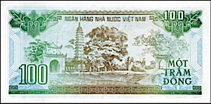
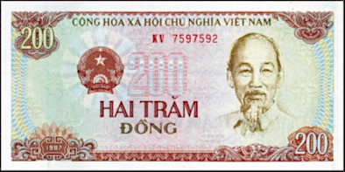
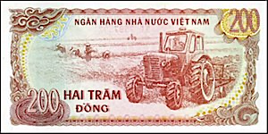

Slide 6
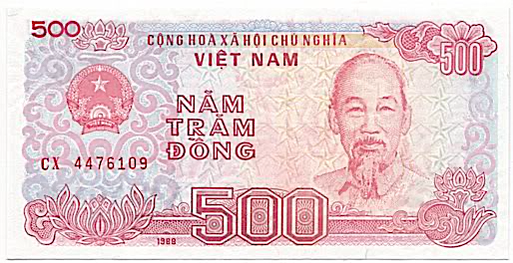

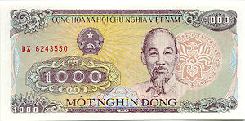


Slide 7
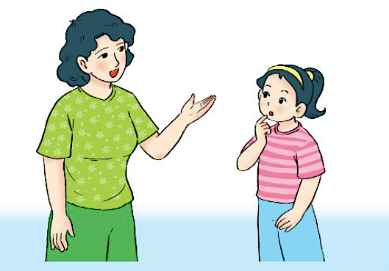
Ngoài ra còn một số tờ tiền loại khác nữa Mai nhé!

Slide 8

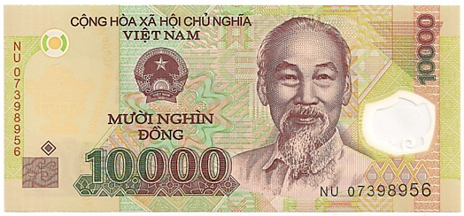

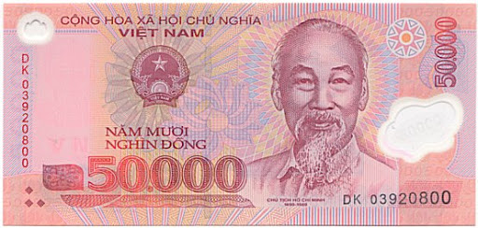
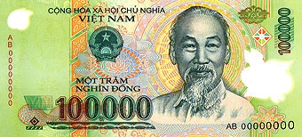
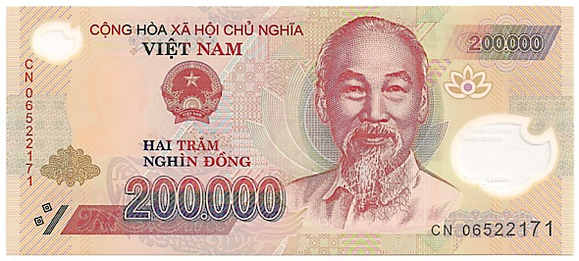

Slide 10

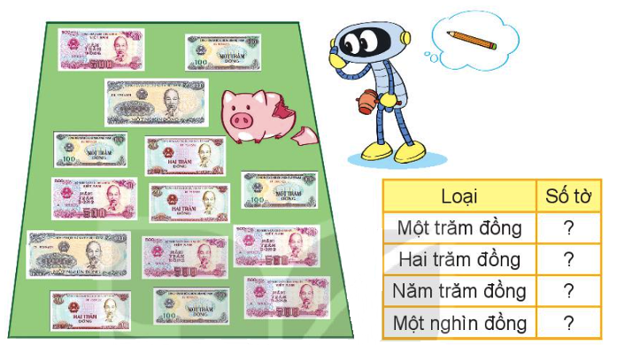
1
Quan sát tranh rồi điền số thích hợp.
Loại | Số tờ
Một trăm đồng | ?
Hai trăm đồng | ?
Năm trăm đồng | ?
Một nghìn đồng | ?
4
3
5
2
Notes:
100: 4; 200: 3; 500: 5; 1000: 2

Slide 11
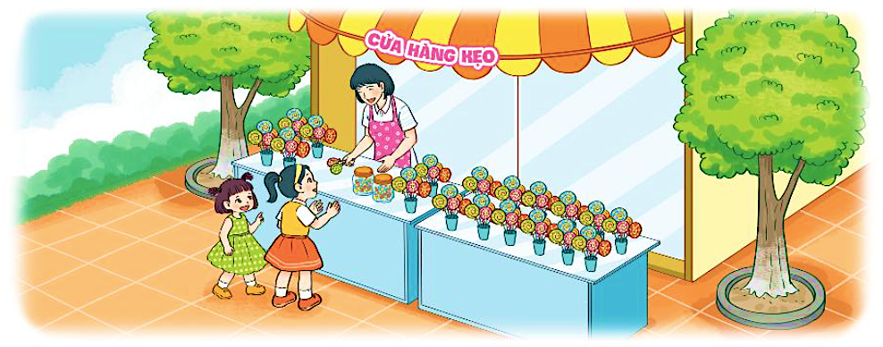
2
Bạn Mai mua kẹo hết 1000 đồng. Hỏi bạn Mai chọn một tờ tiền nào sau đây để trả người bán hàng?
A.
B.
C.

Slide 12
HOẠT ĐỘNG TIẾP NỐI
-Ôn lại kiến thức về tiền Việt Nam
-Chuẩn bị bài sau : Thực hành và trải nghiệm đo độ dài.

